Slide 1
Baúl de la Convivencia Escolar SIP:
Experiencias Ágiles para tiempos difíciles
Elisa Izquierdo A.
Coordinadora de Formación
SIP Red de Colegios

Slide 2
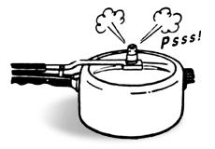
El contexto:
Alto nivel de complejidad a nivel de convivencia.
Estudiantes sin hábitos, desbordados emocionalmente y con brechas en su desarrollo socioemocional.
Retraso significativo en el logro de los aprendizajes.
Docentes cansados, equipos de formación sobrepasados, apoderados muy críticos.

Slide 3
El desafío:
Crear estrategias SIMPLES Y FÁCILES DE IMPLEMENTAR para promover la convivencia entre los estudiantes al interior de la sala de clases a propósito de los desafíos que ha implicado el retorno a la presencialidad.
Los estudiantes expresan la necesidad de abordar estas temáticas de convivencia desde una mirada LÚDICA y centrada en experiencias concretas,
Salir del “sermón” y entrar en “conexión” con los estudiantes.

Slide 4
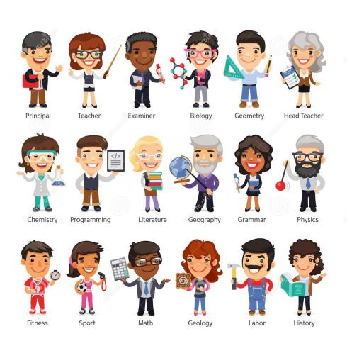
Los protagonistas
5 Sesiones Creativas (60 min c/u
Entre 25 y 30 profesores promedio por sesión
(136 en total)

Slide 5
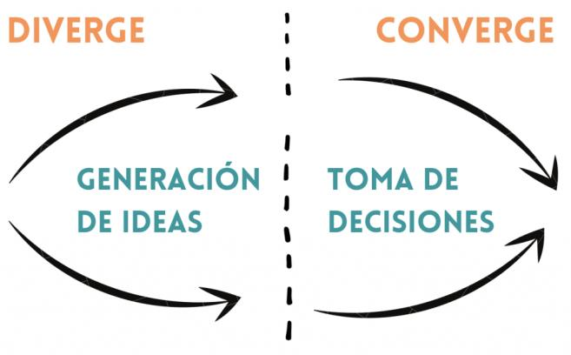
La metodología: Metodología Agile

Slide 6
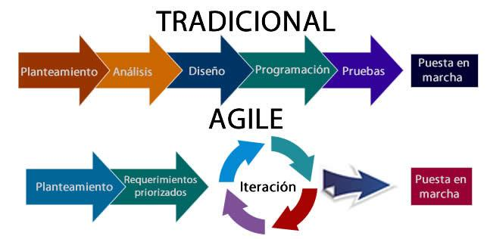
La metodología: Metodología Agile

Slide 7
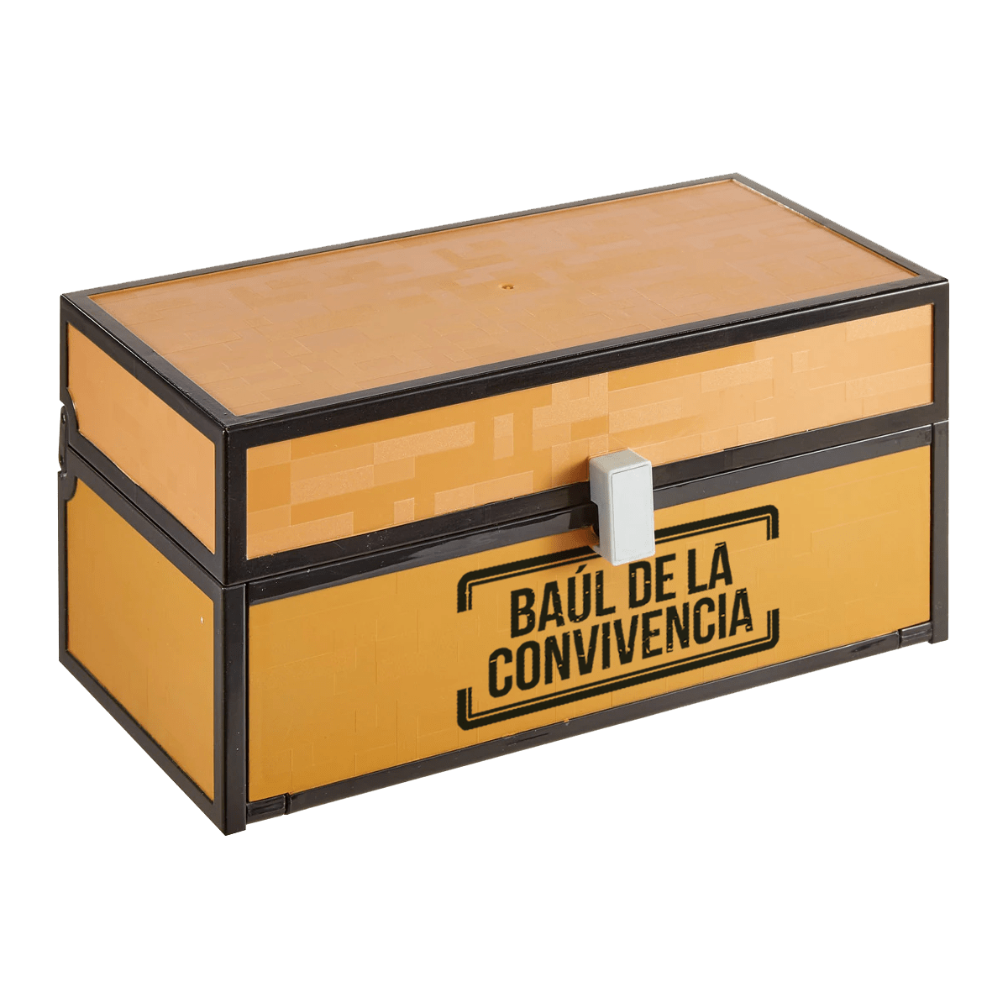
El Resultado:
23 sesiones sencillas y fáciles de implementar por los docentes en cualquier minuto de la jornada

Slide 8
El Resultado:
N° | Nombre | Sirve para
1 | Lista de los Deseos | Autoconocimiento - empatía
2 | El avión de la convivencia | Integración - valoración
3 | Entrevista al compañero | Empatía
4 | La bolsa de los elogios | Valoración
5 | EL profe pide | Integración - colaboración
6 | Banderas tibetanas | Autoconocimiento - educacion en emociones
7 | Así se construyen rumores | Respeto y convivencia
8 | El arbol de la buena convivencia | Empatía - educación de emociones - respeto
9 | Bachillerato de la diversidad | Integración, empatía
10 | El lazarillo | Integración, confianza, respeto
11 | Micromomentos positivos | educación emocional, positividad
12 | Escudo de armas | autoconocimiento, empatía, resiliencia
13 | Parecidos y distintos | autoconocimiento, empatia, integracion
14 | Las voces del silencio | respeto, orden
15 | Las reglas de 3 | orden, convivencia grupal, respeto
16 | Rapidos y cuidadosos | colaboración, integración, respeto
17 | El baúl de los regalos | Valoración
18 | Minutos de recuperación | Integración, recuperación emocional
19 | Verdad - Deseo -Mentira | Veracidad
20 | Este objeto es importante para mi | Autoconocimiento
21 | Sin repetir y equivocarse | Colaboración, creatividad, respeto
22 | Qué siga y que siga girando | creatividad, integración, respeto
23 | El recipiente | escuchar, empatía, respeto

Slide 9
Los beneficios inmediatos:
Esperanza: Docentes esperanzados y más confiados en sus propias capacidades para hacer cambios.
Aprendizaje de nueva metodología: Docentes con capacidad de implementar esta metodología dentro de su sala de clases para otras temáticas.
Capacidades instaladas: Docentes con herramientas concretas para potenciar la convivencia escolar.
¡Aire fresco! Equipos de convivencia con nuevas herramientas para promover entre sus docentes.

Slide 11
Liderazgo en Tiempos de Crisis
Contención – Desempeño – Agilidad
UDP 2022

Slide 12
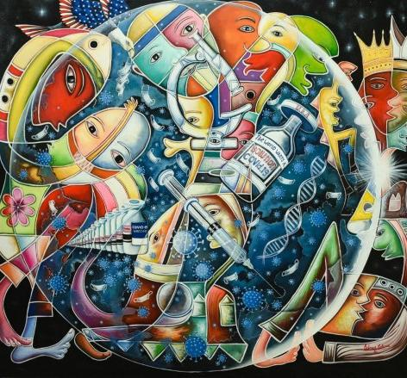
“Estamos a 935 de marzo”
Con el estallido social y la pandemia se aceleró el proceso de cambio de las organizaciones y con ello cambiaron las responsabilidades del liderazgo.
Contención emocional.
Equipos híbridos.
Digitalización del trabajo y las relaciones.
Entorno inclusivo.
Nueva perspectiva de la seguridad.

Slide 13
“Hibris o la confusion del olimpo”
Aprender a reconocer y actuar ante el estrés.
Mantener prácticas de cuidado y fortaleza emocional.
Asegurar nuevas reglas de convivencia de los equipos.
Acompañar el duelo.

Slide 14
“Del mundo a la mano al mundo en el índice”
Guiar el alto desempeño.
Saber crear engagement en el nuevo escenario laboral.
Dirigir equipos diversos.
Lograr adherencia a las transformaciones.

Slide 15
“Un semestre es un siglo”
Aprender a trabajar en entornos de crisis y cambios disruptivos.
Aprender a crear productos y soluciones para problemas urgentes o posibilidades emergentes.
Trabajar en ciclos cortos con sentido, percepción de avance, colaboración y retrospectiva permanente.

